Slide 1

Sewer Escape（下水道からの脱出）
スワー エスケープ
ジャンル：3Dホラー プレイ人数 : 1人
プラットフォーム：PC
使用エンジン：Unity
チーム名：メガネ
メンバー
船迫 由雅 武部 伝
寺尾 彪翔 野田 蒼磨
DarkDeception参考

Slide 2
コンセプト:「逃げる」

Slide 3
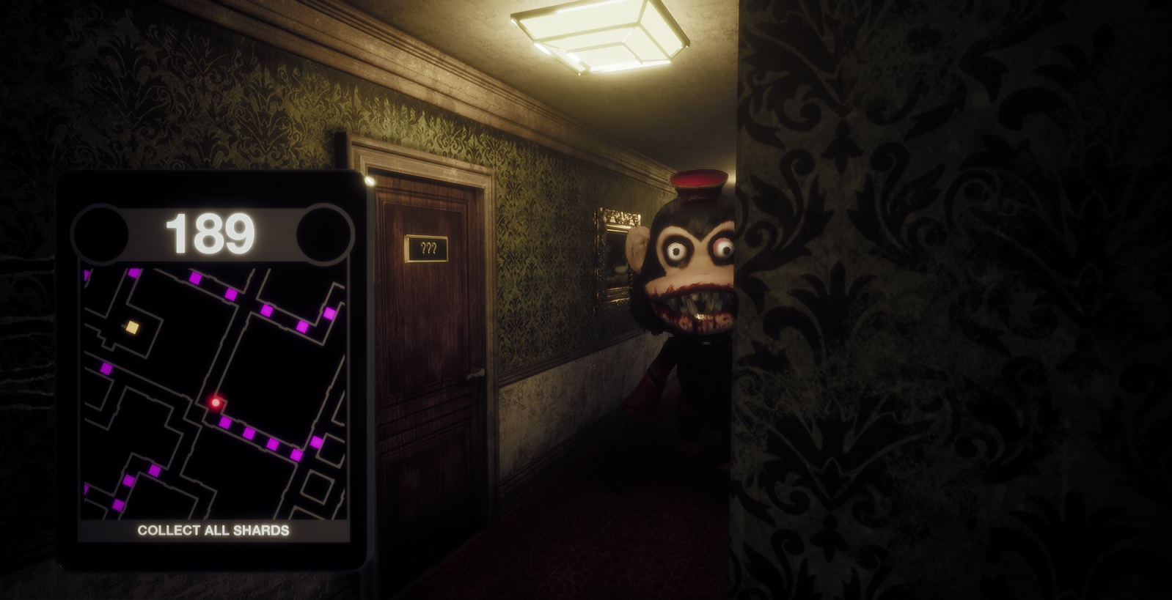
ターゲット: DarkDeceptionを
プレイしたことがある人
(販売本数をAIで概算した結果、推定80万人と判明。
そのためその半分未満とし約30万人をターゲットとする)

Slide 4
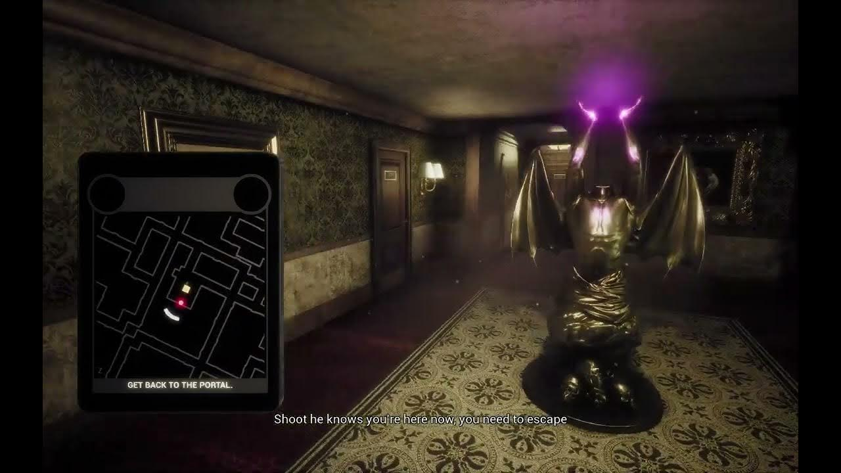
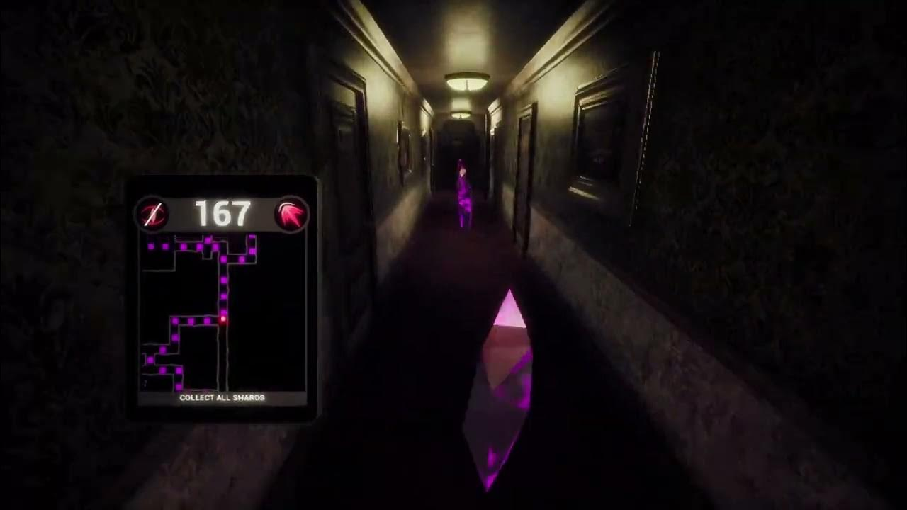
ゲーム概要
パッドかキーボード&マウスで操作
ゲームスタートしたらロビー(初期地点)からスポーンする
鍵のかけらを集めて脱出する(かけらを全部集めるとロビーが脱出口になって脱出可能になる)
かけら数と残機数は常に画面内に表示
残機が0になるとゲームオーバー

Slide 5
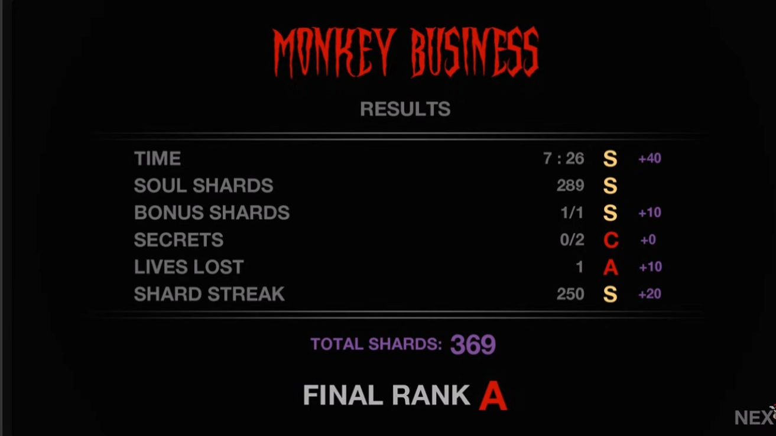
後半になるにつれて難易度が上がる
→かけら取得数に応じて敵の数が増 える（最大4体）
敵はマップ内を徘徊してプレイヤーに近づいたときにプレイヤーを追従する
追従は索敵範囲外に出たら徘徊状態に戻る
敵につかまるとロビーに戻されて残機が減りかけら数が引き継がれる

